Slide 1
Modelos de Redes
Métodos Cuantitativos para el Modelado y Análisis de la Complejidad

Slide 2
Agenda
Topología de Poisson
Topología Libre de Escala
Modelos de Construcción
Estadísticos
Dinámicos
Redes Naturales vs Redes Artificiales

Slide 3
Modelos de Redes
La clase de topología de la red se determina a partir de su Distribución de Grados P(k), las más importantes son:
Topología de Poisson.
Topología Libre de Escala.

Slide 4
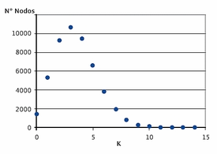
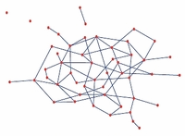
Topología de Poisson
En las redes de Poisson todos los nodos tienen un número similar de conexiones, es decir, las conexiones están distribuidas homogéneamente entre sus nodos.
El valor medio de los grados es representativo del grado de los vértices.

Slide 5
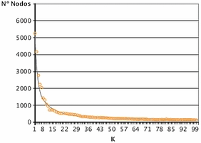
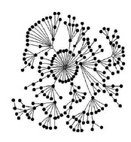
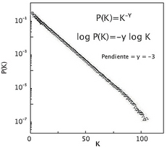
Topología Libre de Escala
Las redes Libres de Escala poseen alta heterogeneidad, al contener nodos con pocas, medias y muchas conexiones. El valor medio de la distribución no es representativo de la conectividad de la red. La mayoría de los vértices tienen baja conectividad y alta solo unos pocos: “muchos con poco, pocos con mucho”

Slide 6
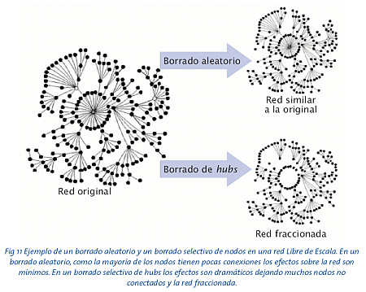
Robustez de las topologías Libres de Escala

Slide 7
Modelos de construcción de Redes
Dos procedimientos principales:
Modelos Estadísticos
Modelo de Grafos aleatorios
Modelo de Wattz-Strogatz
Modelos Dinámicos
Enlace Preferencial
Duplicación

Slide 8
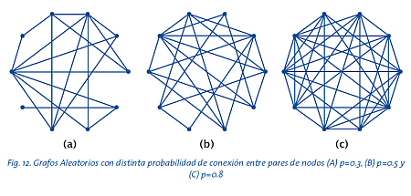
Modelo de Grafos Aleatorios
Iniciador de la Teoría de Redes Complejas: Erdos-Renyi (50’s).
Construye la red enlazando nodos elegidos al azar según determinada probabilidad

Slide 9
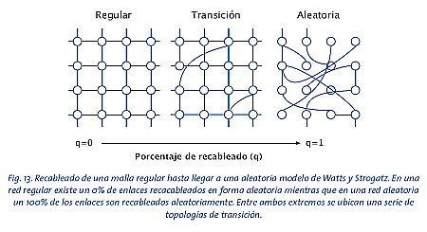
Modelo de Wattz-Strogatz
(1998) Transforma un grafo regular en una red aleatoria al recablear enlaces añadiendo o moviendo los ya existentes.

Slide 10
Características de los Mod. Est.
Permiten construir redes con homogeneidad en el conexionado.
Las redes originadas por el Modelo de Grafos Aleatorios tienen la propiedad Small World y bajo Coeficiente de Clustering
Las creadas a través del Modelo WS poseen característica Small World y alto Coeficiente de Clustering.
Estos modelos no logran reproducir las características de los sistemas complejos.

Slide 11
Modelos Dinámicos
Consideran las redes como sistemas con interacciones que varían en el tiempo según determinadas leyes.
Se llaman también Modelos de Crecimiento o de Evolución ya que imitan los procesos de crecimiento mediante la adición gradual de nodos o enlaces.
Logran reproducir la heterogeneidad en el conexionado, la Distribución de Grados, el Coeficiente de Clustering y el efecto Small World observados en sistemas complejos.

Slide 12
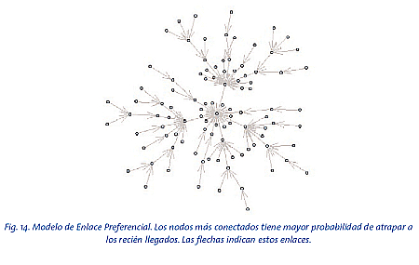
Modelo de Enlace Preferencial
Asume que la conexión de los nuevos nodos añadidos al sistema está regulada por la cantidad de conexiones de los ya presentes. Es decir, los nuevos elementos se unirán con mayor probabilidad a los más conectados ya ubicados en la red: “el rico se vuelve más rico”.(Barabási y Albert, 1999)

Slide 13
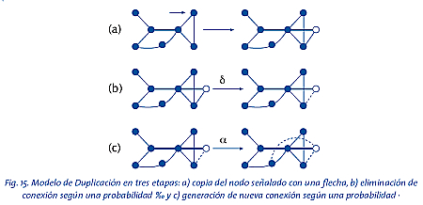
Modelo de Duplicación
Asume que el origen de los nuevos elementos añadidos a la red es interno. Los nodos se duplican y se unen a los ya existentes según determinada probabilidad (Pastor Santorras et al, 2003).

Slide 14
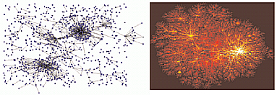
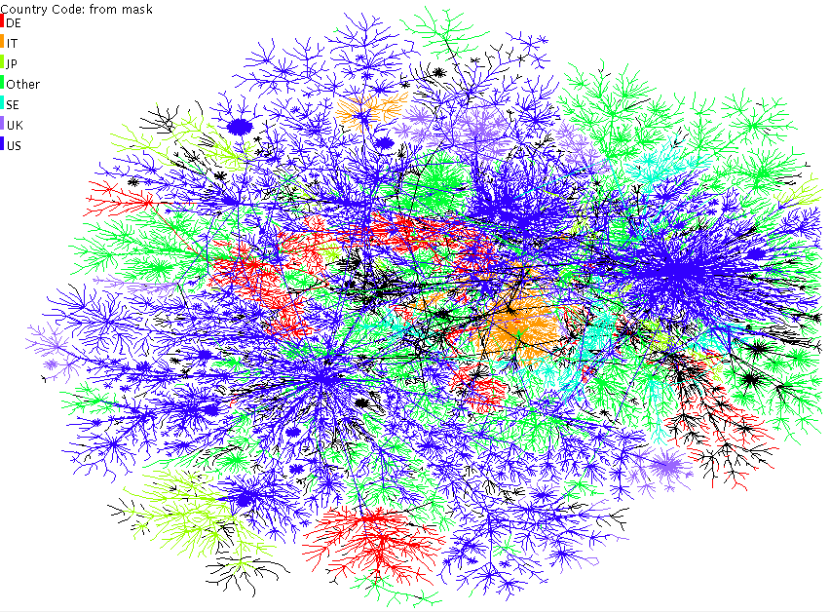
Redes Naturales vs. Redes Artificiales
Las redes naturales evolucionan por adaptación al entorno.
A diferencia de éstas, el origen de una red artificial, como Internet, está basado en un diseño humano inteligente.
Sin embargo, presentan características topológicas análogas.
Red Internet
Red de interacciones
proteínicas

Slide 15
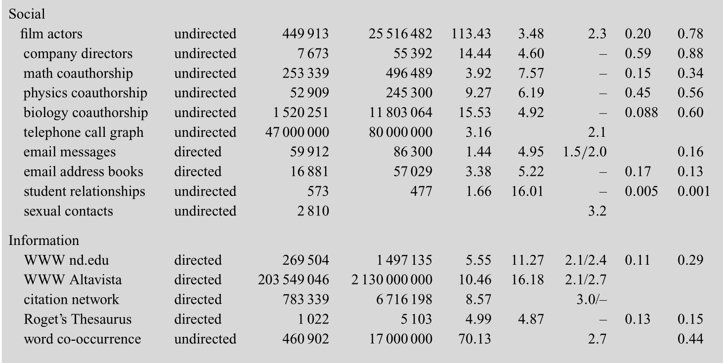
Comparativa de algunas redes
Red | Tipo | Nodos | Aristas | k | l | e | C1 | C2
k: grado medio, l: distancia media, e: exponente libre escala,
C1-2: Coef. Clustering

Slide 16
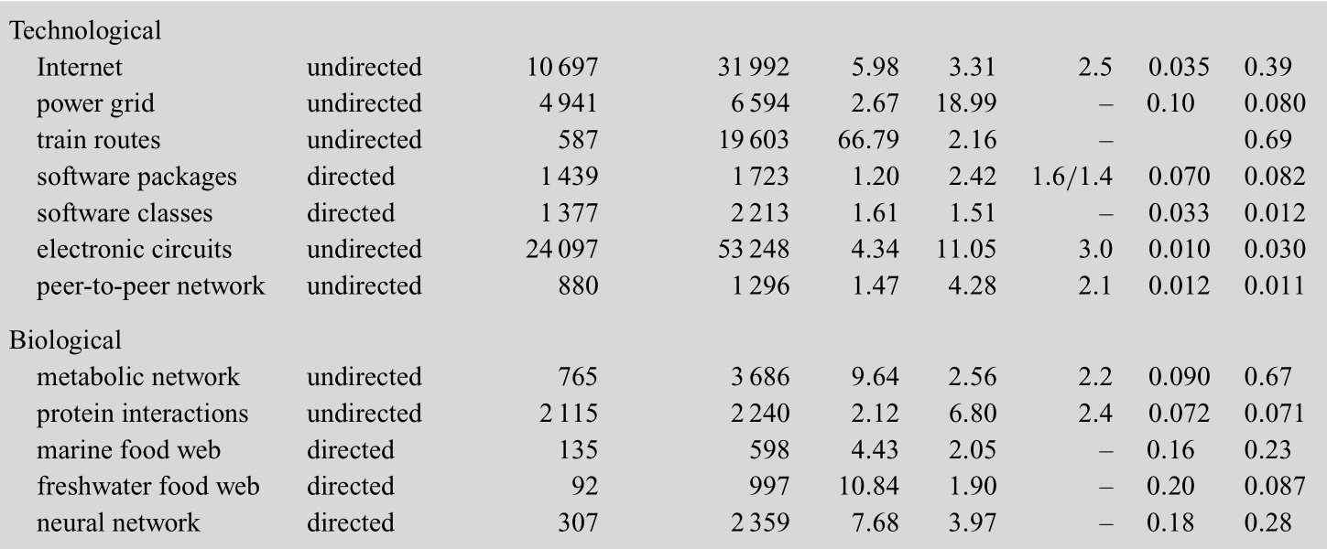
Comparativa de algunas redes
Red | Tipo | Nodos | Aristas | k | l | exp | C1 | C2
k: grado medio, l: distancia media, e: exponente libre escala,
C1-2: Coef. Clustering

